Slide 1

新零售.便利店
－以大数据驱动的智能零售－
让老板在家里数钱，让AI伙计来经营。
链链信息科技

Slide 2


新零售主要特点
新零售
（大数据驱动的
智能零售）
商业决策
供应链
用户感知
基于大数据人工智能
为零售提供更好的商业决策
核心是由用户需求驱动的供应链能力
SKU选择 库存优化 定价 促销
感知用户的能力
数据 取向 习惯 偏好

Slide 3
新零售主要特点
传统方式
新零售
向B端卖服务
向B端卖产品
SaaS
BaaS
AI服务
金融
服务
其他
服务

Slide 4

便利店 零售领域蓝海
便利店
数量庞大
金额庞大
客户
粘性大
其他金融服务
数据分析
全国约400万家
全国约8万亿销售额
日常消费稳定和持续
面向小微企业金融服务
精准营销
新流量入口

Slide 5
便利店经营主要问题
简单经营体系
没有系统科学的商业决策
信息化水平很低
缺乏采集数据的能力
没有用户数据
无法了解经营范围内的用户特性
融资渠道狭窄
资金成本高
供应链单一
缺乏高效的按客户需求应变的能力
......

Slide 6
便利店经营关键因素
好的SKU
好的价格
优化库存
融资成本
服务范围内的用户

Slide 7
便利店经营模型
销售额
周转率
SKU
每笔平均消费额
利润率
...
便利店所有者
动态优化
供应链
消费者
SKU
价格
库存
新品选品
采购选品
促销选品
整体品类变化的
节奏管理
动态定价
最佳性价比
价格弹性与价格敏感度
渠道以及供应商
价格、库存、商品生命周期之间的动态关系最优
现货率与库存周转
预测技术
金融服务

Slide 8


新零售便利店
联盟链
商业银行节点
其他用户节点
店老板
商品
云POS系统
区块链
网关
区块
xxx
服务
客户
区块链
网关
便利店
区块链
网关
智能
零售
ERP/WMS
系统
信贷／贸易融资／供应链融资业务系统
法定货币支付／结算／清算／融资
供应商
数字代币支付／结算／清算／融资
金服
机构

Slide 9
流程说明
用户的交易数据
消费者到店内用移动iPOS选择购买的商品，按下订单完成支付；无需排队和到柜台结账。
店主的云POS收到这笔货款（消费者也可在家里或社区内远程下单，店小二安排送货上门）
每笔交易都通过云POS系统记录下来，与此同时，通过网关按照联盟链的规则写入区块链中。区块链保存了每个便利店的全部交易数据。
便利店的进销存
店主通过云POS来管理便利店的所有进销存。
店主使用AI智能进销存服务，协助自己进行包括SKU的优化、库存优化以及供应商的分析等；
供应商与店主可以在区块链上用智能合约完成所有交易；
供应链金融
每个便利店的SKU都能动态的计算，从而作出最优的决策；
供应商可以完全用AI来完成补货、SKU优化、配送等服务；
金融服务机构可根据区块链上的数据，为供应商、便利店等提供贸易融资、供应链金融服务；

Slide 10
智能零售方案
供应商
生产商
在线信贷机构
银行
其他金融服务
区块链（联盟链）
区块链网关
云POS系统
云POS系统
云PoS
终端
便利店
其他便利店
手
机iPos
...

Slide 11




智能零售特点
采用云POS 移动POS
降低便利店的信息化升级成本提高数据获取的效率和能力
运用AI对大数据进行处理，为交易各方提供智能商业决策
运用区块链
确保交易的真实性
业务的保密性、安全性
让端到端的供应链服务、促销活动、信贷服务等服务更简便、效率更高
采用联盟链架构
建立基于规则的、可信的、安全的交易环境

Slide 12
市场拓展
手机iPos
网关
网关
云POS
供应商 厂家
ERP系统
零售
商户
代币
网银
网关
法币
金融
机构
信贷
外链
链间
交换机
核心
外部区块链

Slide 13
平台技术架构
渠道层
零售
小程序
数字钱包
报表
小程序
WXML
WXSS
商户
用户
商品
Spring boot
Mysql
应用层
SAAS
订单
支付
对账
Redis
Kafka
共识算法
P2P网络
智能合约
Golang
Nodejs
区块链
BAAS
分布式
账本
安全证书
事件引擎
Hyperledger fabric
部署
IAAS
服务容器
自动化
引擎
腾讯云
Docker
Nginx

Slide 14
研发计划
50W+
便利店加盟
智能零售
联盟链生态
2017
2018
2019
10W+
便利店加盟
200万+
线下消费场景
生产 供应 金融 联盟链
餐饮 生活服务
实体店
1000W+
消费者
业内领先的智能零售生态

Slide 15
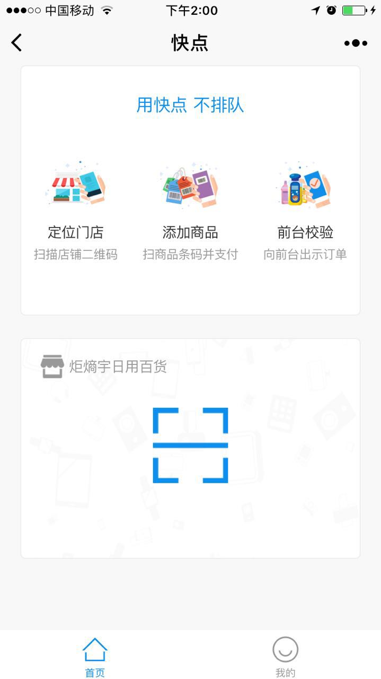
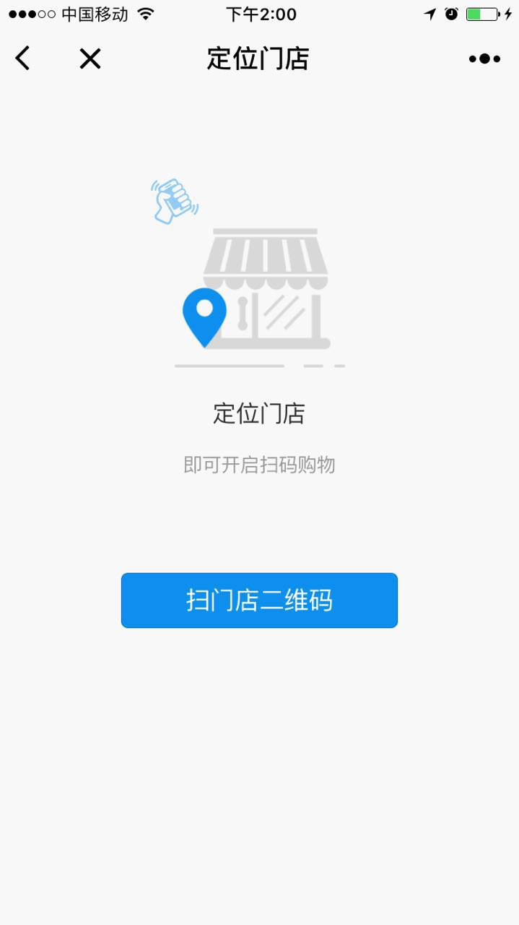
iPOS

Slide 16
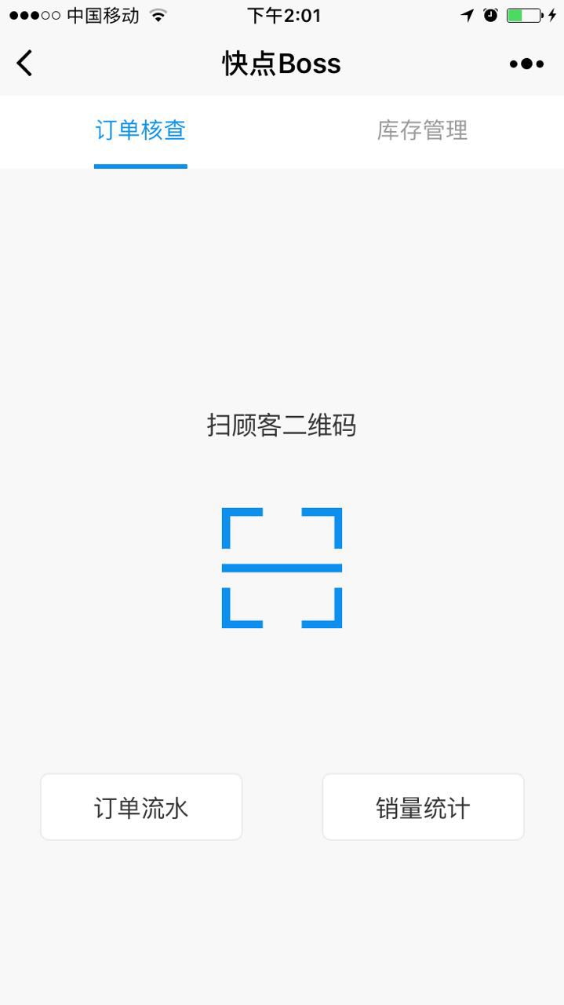
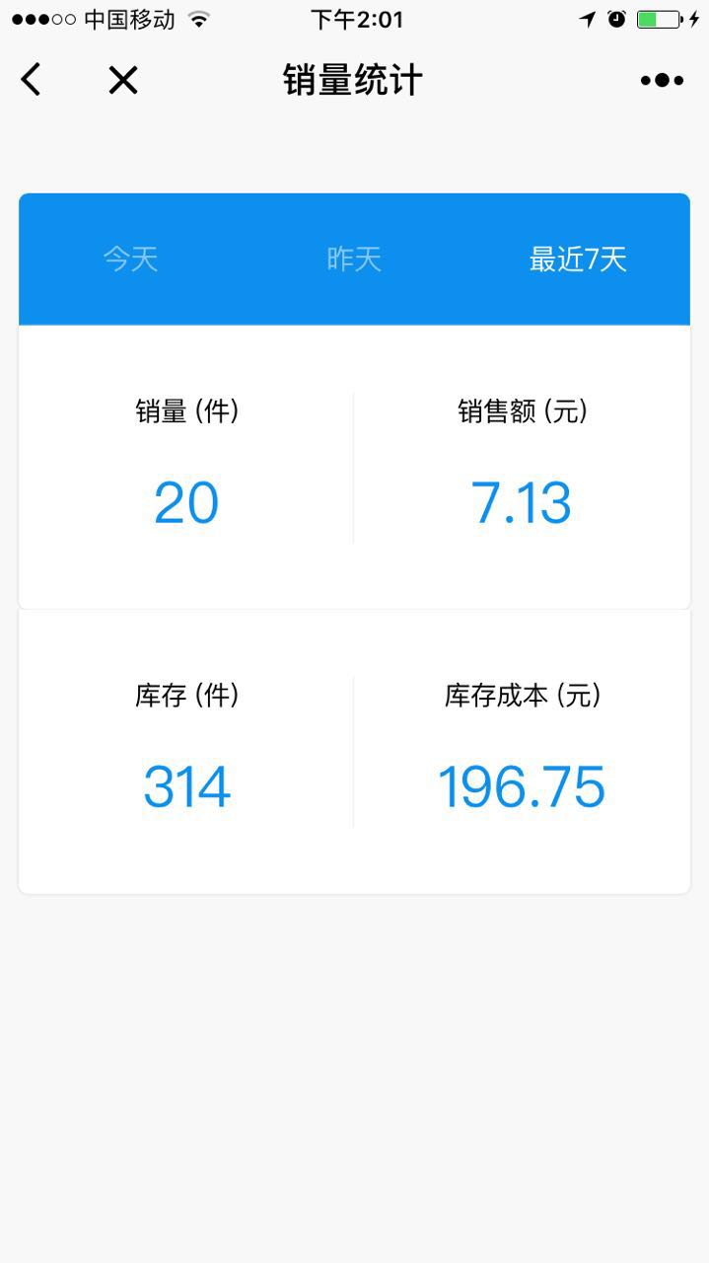
云POS

Slide 17

谢谢

